Slide 1
Презентация к уроку биологии в 5 классе
(базовый уровень) ФГОС
по теме «Строение клетки»
Учебник серии «Алгоритм успеха» авторы И.Н.Пономарёва, И.В.Николаев, О.А.Корнилова. – М.:Вентана-Граф, 2013
Автор материала:
Медведева Татьяна Александровна,
учитель биологии
высшей квалификационной категории
МБОУ Арбатская средняя школа
Таштыпского района
Республики Хакасия
Арбаты – 2016г.

Slide 2
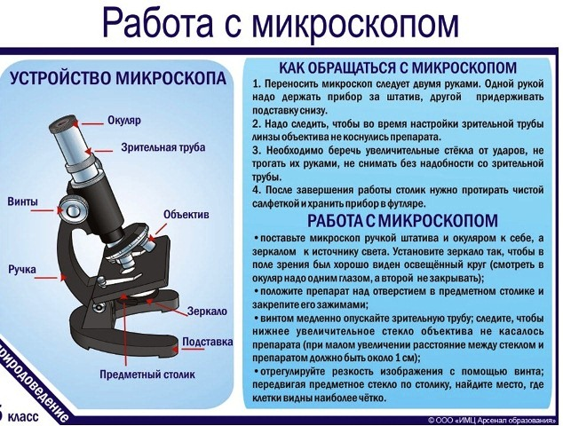

Slide 3
Строение клетки
Б-5кл.
Стр. 19 - 21
  Разнообразие клеток
  Организмы
  Одноклеточные
  Многоклеточные
Клетка и её части
  Ядро
  Цитоплазма
  Клеточная мембрана
  Клеточная стенка

Slide 4

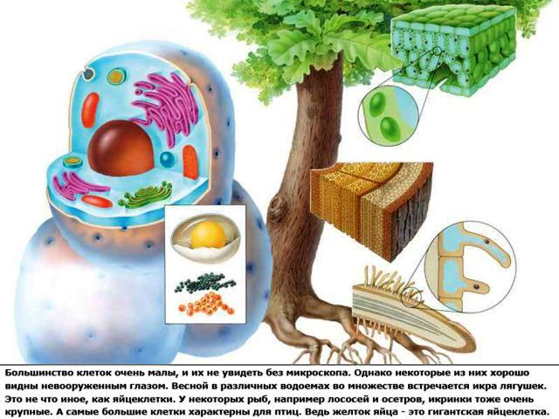
Разнообразие клеток
Notes:
В третьих, в организме чаще всего бывает много разновидностей клеток. Они отличаются друг от друга по форме и размерам

Slide 5
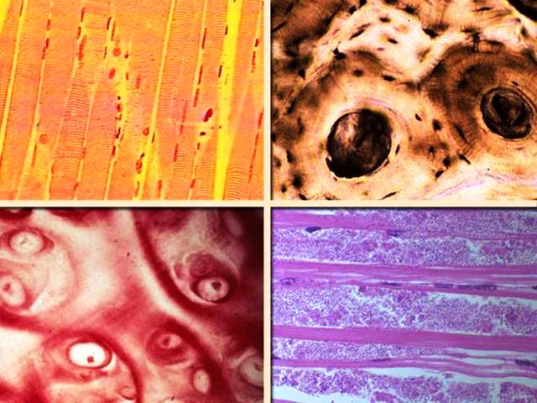
Хрящевые, костные и мышечные клетки человека

Slide 6

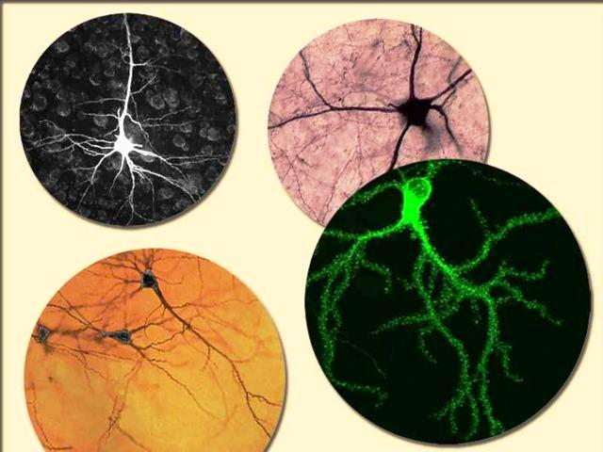
Нервные клетки человека

Slide 7
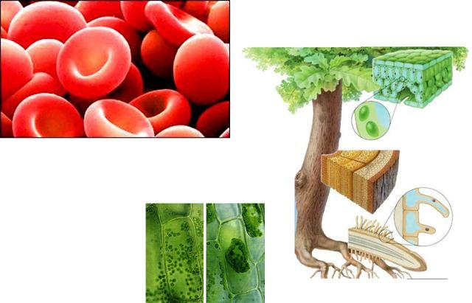
Разнообразие клеток
Клетки крови
Растительные клетки: листа, стебля, корня

Slide 8
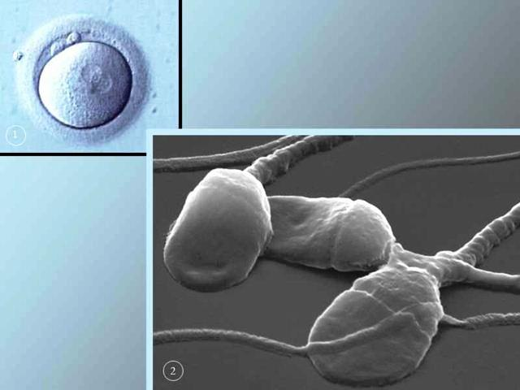
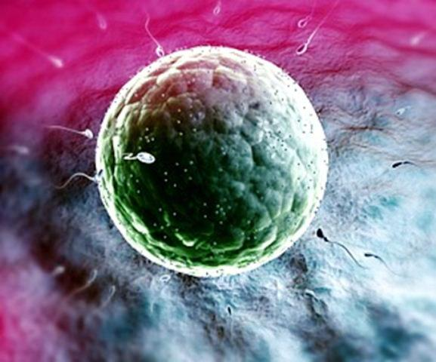
Половые клетки человека и
оплодотворение

Slide 9
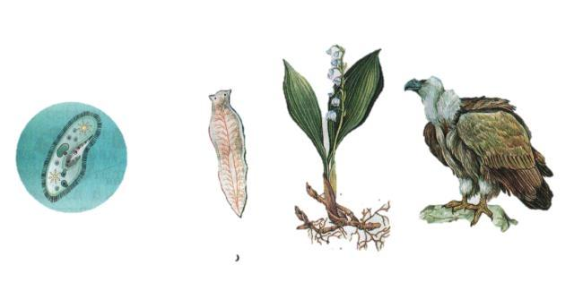
Одноклеточные и многоклеточные организмы
Одноклеточный
организм
Многоклеточные
организмы
Инфузория –
туфелька
Червь
планария
Ландыш
Гималайский
гриф

Slide 10
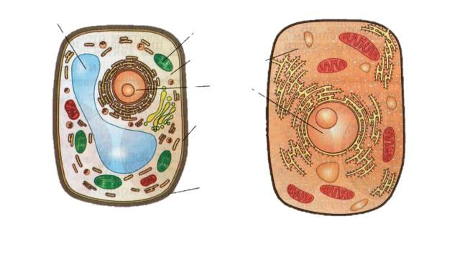
Строение растительной и животной клетки
Вакуоль
Хлоропласт
Цитоплазма
Ядро
Клеточная мембрана
Клеточная стенка
Клетка растений
Клетка животных

Slide 11
Словарь терминов
с. 20 - 21
Ядро – важнейшая часть клетки, небольшое плотное округлое тельце, расположенное в центральной части клетки
Цитоплазма – вязкое полужидкое содержимое клетки, которое постоянно движется и связывает все её части
Клеточная мембрана - наружная оболочка клетки
Клеточная стенка - наружная оболочка клеток растений

Slide 12
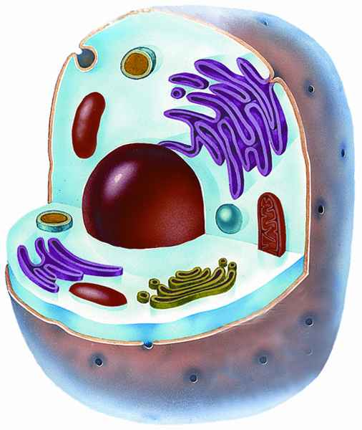
Назовите главные части живой клетки
цитоплазма
ЯДРО
Клеточная мембрана

Slide 13
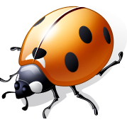
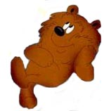
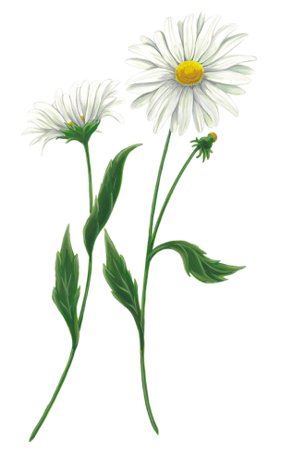







Slide 14
Синквейн
1. Название синквейна
2. 2 прилагательных
3. 3 глагола
4. Фраза на тему синквейна
5. Существительное
Придумайте синквейн на тему «Клетка»
Клетка
Маленькая, невидимая
Растёт, дышит, питается
Мельчайшая структура организма
«Кирпичик»

Slide 15
Синквейн
1. Название синквейна
2. 2 прилагательных
3. 3 глагола
4. Фраза на тему синквейна
5. Существительное
Придумайте синквейн на тему «Клетка»
Клетка
Маленькая, невидимая
Растёт, дышит, питается
Мельчайшая структура организма
«Кирпичик»

Slide 16
Домашнее задание
Читать и пересказывать статью:
  «Строение клеток»
      § 5 (с. 19-21) - до раздела «Ткани организмов»
      *Творческое задание: изготовить модель-аппликацию «Строение растительной клетки», используя рис. 16, с. 20 (материалы – по выбору ученика).
      Прочитать текст для любознательных с. 24-25
Составить синквейн со словами:
  Оболочка
  Микроскоп

Slide 17
Литература и источники
Учебник серии «Алгоритм успеха», Биология: 5 класс: учебник для учащихся общеобразовательных учреждений/ И.Н.Пономарёва, И.В.Николаев, О.А.Корнилова. – М.:Вентана-Граф, 2013. – 128с. : ил.
Константинова И.Ю Поурочные разработки по биологии. 5 класс. – М.: ВАКО, 2015. – 128с. – (В помощь школьному учителю)
CD-диск. 1С: Школа. Природоведение, 5 кл. (На платформе «1С:Образование 4. Дом») ООО «1С-Паблишинг», 2008 – иллюстрации
http://www.openclass.ru/node/31568 - Физминутка «Клоунада» - Масько Любовь Геогиевна, МОУ СОШ № 14 Мурманской области г. Мончегорск

